Slide 1
Вода вокруг нас

Slide 2
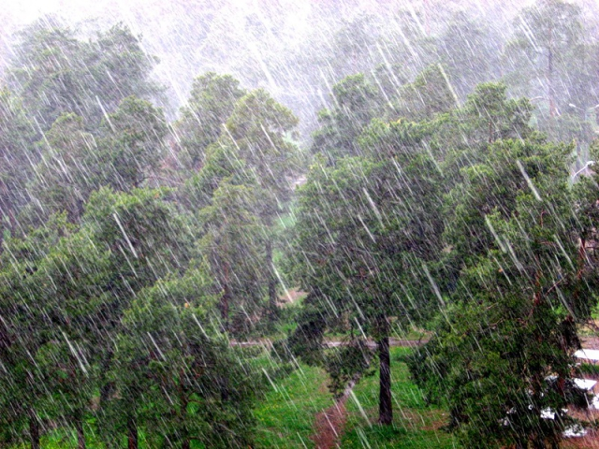
Люди ждут, меня зовут.
А приду к ним - прочь бегут. (Дождь)

Slide 3
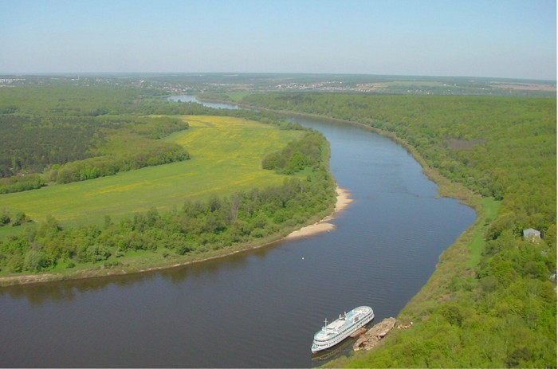
Течет, течет - не вытечет,
Бежит, бежит - не выбежит.(река)

Slide 4
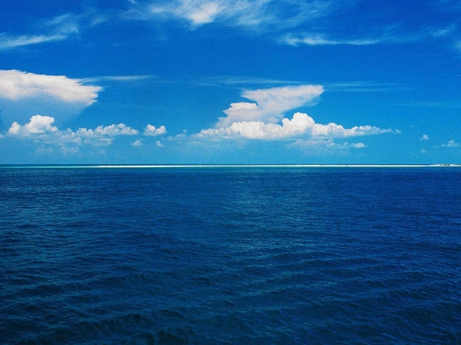
Без конца и края лужа ,не страшна ей злая стужа.
В луже ходят корабли далеко им до земли. (море)

Slide 5
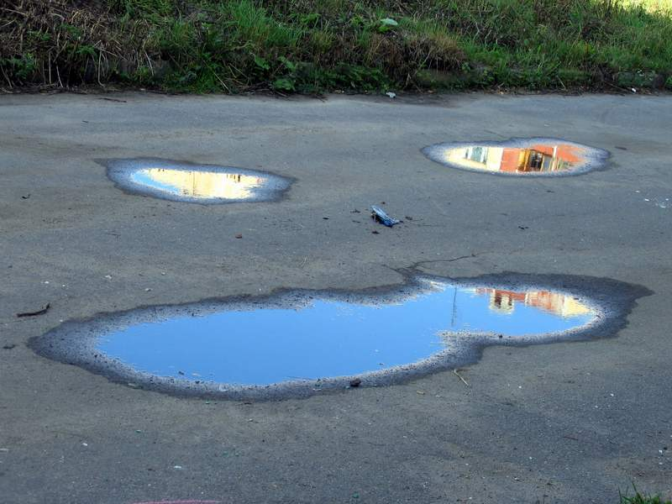
По городу дождик осенний гулял,
Зеркальце дождик свой потерял.
Зеркальце то на асфальте лежит,
Ветер подует оно задрожит. (лужа)

Slide 6
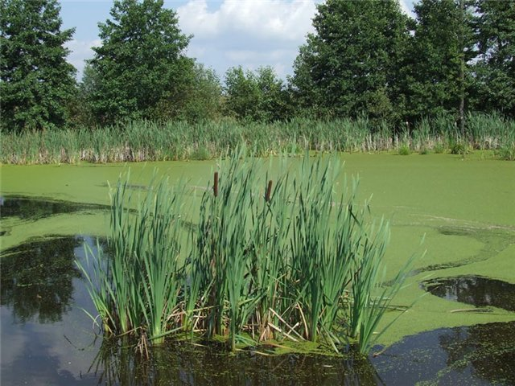
Не море не земля, корабли не плавают
И ходить нельзя! (болото)

Slide 7
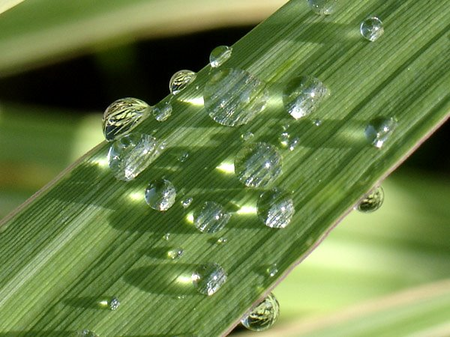
Утром рано на заре выступает на траве,
Это капельки с водой называются …. (росой)

